Slide 1

Pohlavní rozmnožování prvoků
Tematická oblast | Biologie - biologie živočichů
Datum vytvoření | 25. 9. 2012
Ročník | 3. ročník čtyřletého G a 7. ročník osmiletého G
Stručný obsah | Prezentace je určena k doplnění a procvičení pohlavního rozmnožování prvoků.
Způsob využití | Postupně procházíme listy prezentace . Úkoly pro samostatné procvičení je i s řešením jsou na stranách 11 až 13.
Autor | RNDr. Ilona Houšková
Kód | VY_32_INOVACE_33_BHOU10
Gymnázium a Jazyková škola s právem státní jazykové zkoušky Zlín

Slide 2
Pohlavní rozmnožování
Pohlavní rozmnožování je méně obvyklé a je fylogeneticky mladší.
Typy rozmnožování
Konjugace
Kopulace

Slide 3
Kopulace
Jde o splývání dvou jedinců, kteří představují pohlavní buňky.
Vzniká tak zygota.
Pokud má obaly tak oocysta (bičíkovci, kořenonožci, výtrusovci).
Konjugace
Je zvláštní způsob rozmnožování u nálevníků, při kterém dochází k částečné výměně hmoty mikronukleů.

Slide 4
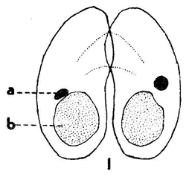
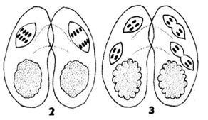
Konjugace trepky velké
Konjuganti se k sobě přiloží buněčnými ústy.
mikronukleus b) makronukleus
- 3 Makronukleus se rozpadne a rozpustí. Mikronukleus se dvakrát po sobě rozdělí. a vzniknou 4 haploidní jádra.
Obr. 1 a 2

Slide 5
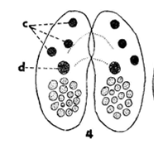
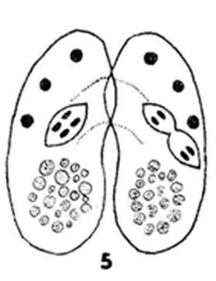
Konjugace trepky velké
Vzniknou 4 haploidní jádra.
Haploidní jádra, která postupně zanikají.
Haploidní jádro, které se mitoticky dělí.
Jádro, které zůstává se mitoticky dělí.
Obr. 3 a 4

Slide 6
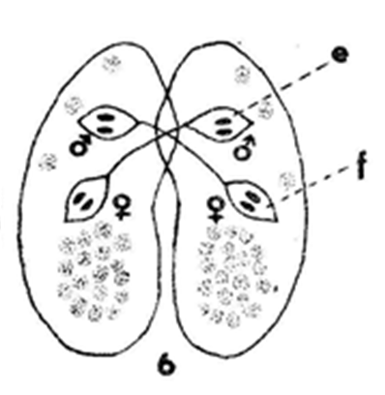
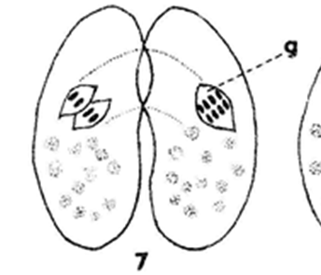
Konjugace trepky velké
Jedinci si vymění samčí migratorní jádro.
samčí (migratorní) jádro
samičí (stacionární) jádro
Vyměněná jádra splynou se stálým jádrem, vzniká synkaryon.
vzniklé diploidní jádro
Obr. 5 a 6

Slide 7
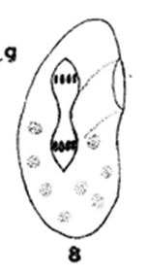
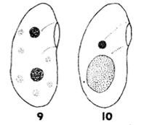
Konjugace trepky velké
Konjuganti se rozcházejí a synkaryon se mitoticky dělí.
9. - 10. Vzniká nové generativní a vegetativní jádro.
Obr. 7 a 8

Slide 8
Dokončení konjugace trepky velké po oddělení prvoků
Následují tři za sebou jdoucí jaderná dělení. Vznikne 4x makronukleus a 4x mikronukleus.
Makronukleje zůstávají, tři mikronukleje degenerují a čtvrtý se mitoticky rozdělí.
Buňka se příčně rozdělí. V každé trepce zůstávájí dva makronukleje jeden mikronukleus.
Mikronukleus se opět rozdělí a zase nastává příčné dělení buňky.
Takto vzniklá buňka obsahuje jeden makronukleus a jeden mikronukleus.
Výsledkem konjugace je vznik 8 trepek.

Slide 9
Funkce rozmnožovací soustavy
Schopnost rozmnožování patří k základním vlastnostem živých organismů. Je to vlastnost, která zabezpečuje reprodukci organismu a zachování živočišného druhu.
Může docházet k střídání pohlavního a nepohlavního rozmnožování a nastává tzv. rodozměna.
V případě pohlavního rozmnožování se vytváří generativní (pohlavní) orgány.

Slide 10
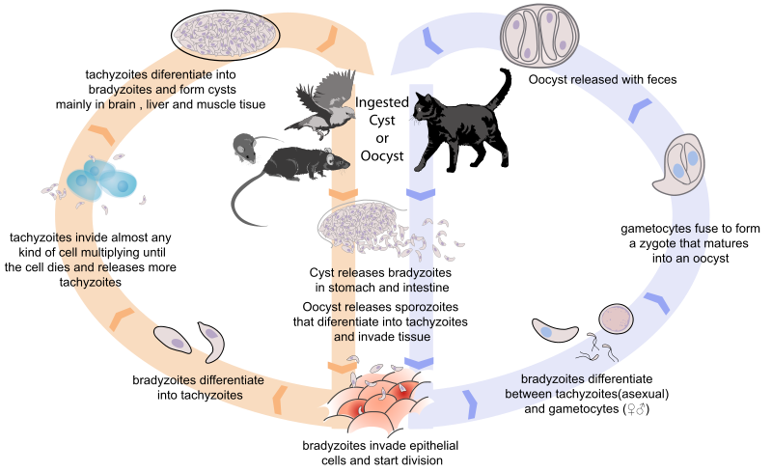
Rodozměna kokocidie kočičí
Obr. 9

Slide 11
Řešte úkol
Úkol:
Uveďte typy pohlavního rozmnožování prvoků.
Řešení:
Kopulace - Jde o splývání dvou jedinců, kteří představují pohlavní buňky. Vzniká tak zygota.
Konjugace - Je zvláštní způsob rozmnožování u nálevníků, při kterém dochází k částečné výměně hmoty mikronukleů.

Slide 12
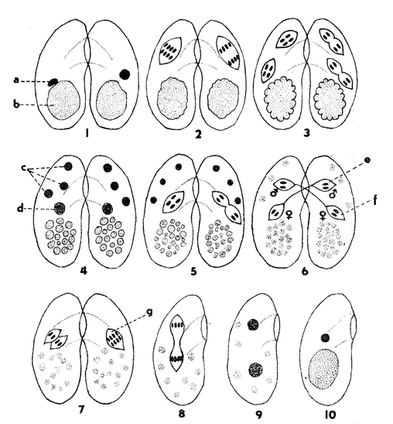
Řešte úkol
Úkol:
Podle obrázku popište průběh konjugace trepky velké.
Obr. 10

Slide 13
Řešení
Po rozpadu makronuklea se v každé buňce rozdělí mikronukleus 2x.
Vzniknou 4 jádra, 3 zaniknou a čtvrté se rozdělí na 2 (funkcí samčí - migratorní, samičí - stacionární).
S částí cytoplazmy si buňky vymění "samčí" jádra.
Jádra v buňkách splynou v synkarion.
Konjuganti se rozestoupí.

Slide 14
Informační zdroje
JELÍNEK, Jan; ZICHÁČEK, Vladimír. Biologie pro gymnázia. Olomouc: Nakladatelství Olomouc, 2007, ISBN 978-80-7182-213-4.
KUBIŠTOVÁ, Iva; JŮVOVÁ, Alena. Přehled zoologie. Brno: Paido, 1984, ISBN 80-901737-4-8.
KNOZ, Jan. Obecná zoologie. Brno: Masarykova universita, 1979, ISBN 17-4644-79.
Obr. 1 – 8, obr. 10: převzato z KNOZ, Jan. Obecná zoologie. Brno: Masarykova universita, 1979, ISBN 17-4644-79.
Obr. 9: VILLARREAL, Mariana Ruiz. http://commons.wikimedia.org [online]. [cit. 25.9.2012]. Dostupný jako volné dílo na WWW: <http://commons.wikimedia.org/wiki/File:Toxoplasmosis_life_cycle_en.svg>.

